Slide 1
EJECUCIÓN ACUMULADA DE GASTOS PRESUPUESTARIOS AL MES DE MAYO DE 2019 PARTIDA 08: MINISTERIO DE HACIENDA
UNIDAD TÉCNICA DE APOYO PRESUPUESTARIO
SENADO DE LA REPÚBLICA DE CHILE
Valparaíso, junio 2019

Slide 2
EJECUCIÓN ACUMULADA DE GASTOS A MAYO DE 2019 PARTIDA 08 MINISTERIO DE HACIENDA
Principales hallazgos
El proyecto de Ley de presupuestos contempló, en lo principal, dar continuidad de funcionamiento a los servicios del ministerio, así como financiar nuevos ciclos a plataformas de sistemas, déficit en algunas partidas que impactan en la atención de los usuarios, obligaciones legales asociadas a remuneraciones y leyes en régimen, así como financiar demandas extras producidas por la modernización del Complejo Fronterizo Los Libertadores y la ampliación del Aeropuerto Arturo Merino Benítez. Respecto del programa de Modernización del Sector Público, el proyecto consideró 4 nuevas iniciativas (Registro Civil, COMPIN, DIBAM, Superintendencia de Salud) y en el marco del programa de Gobierno el proyecto buscó reforzar el gasto en el Programa SICEX asociado a Certificación Electrónica – SAG.
La ejecución del Ministerio en mayo ascendió a $37.453 millones, equivalente a un gasto de 7,3% respecto al presupuesto vigente, dicha erogación se encuentra en línea con lo ejecutado a igual mes de los últimos dos año.
Respecto a los subtítulos, la mayor ejecución se registra en el subtítulo 34 “servicio de la deuda” con una ejecución de 207,8% que corresponde básicamente a los gastos destinado al pago de las obligaciones devengadas al 31 de diciembre de 2018 (deuda flotante), de los cuales a la fecha faltan por decretar las modificaciones presupuestarias del SII, Servicio Nacional de Aduanas y la Superintendencia de Casinos de Juego.

Slide 3
EJECUCIÓN ACUMULADA DE GASTOS A MAYO DE 2019 PARTIDA 08 MINISTERIO DE HACIENDA
Principales hallazgos
En cuanto a los Programas, el 68,7% del presupuesto vigente, se concentra en el Servicio de Impuestos Internos (36,9%), Servicio Nacional de Aduanas (13,7%), el Servicio de Tesorería (11,4%) y la Superintendencia de Bancos e Instituciones Financiera (6,8%), manteniendo su peso relativo dentro del presupuesto global al igual que los ejercicios presupuestarios anteriores. Dichas Instituciones presentaron al quinto mes de 2019 niveles de ejecución de 49,8%, 44,6%, 47,8% y 76% respectivamente, calculados respecto al presupuesto vigente.
La Superintendencia de Bancos e Instituciones Financiera presentó el mayor avance con un 76%, seguida del Dirección Nacional del Servicio Civil que registró una erogación de 54,8%.
Finalmente, el Programa de Modernización Sector Público es el que presentó la erogación menor con un 12,5%, debido al bajo nivel de ejecución en las transferencias corrientes (7,7%) que a su vez representan el 78,4% de los recursos contemplado en el programa.

Slide 4
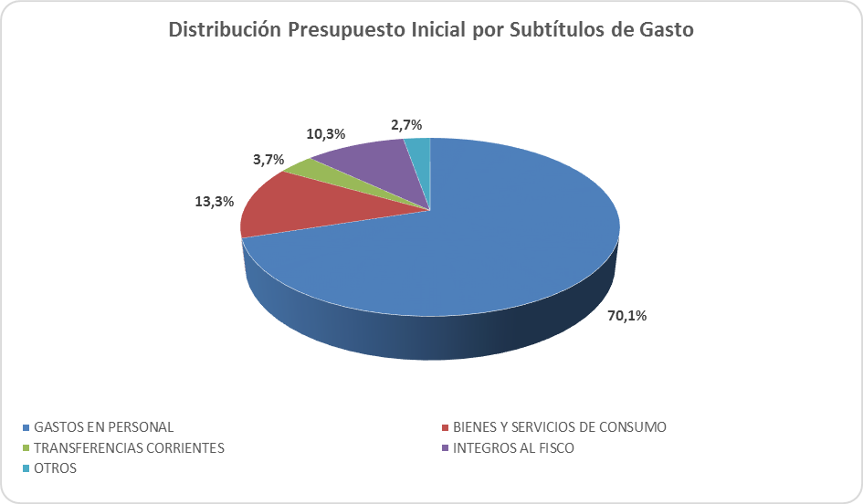
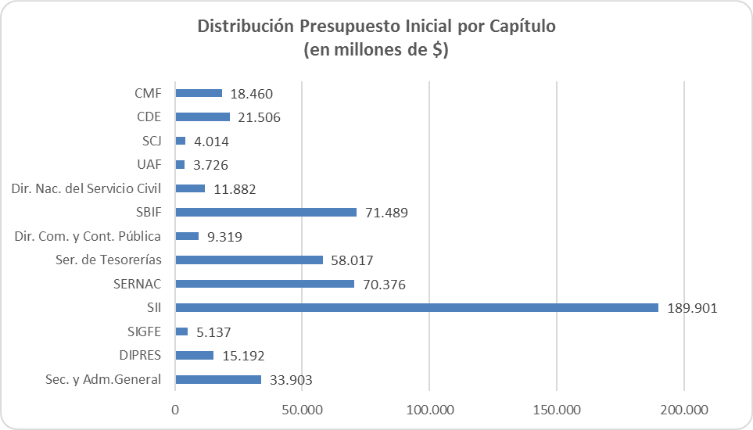
EJECUCIÓN ACUMULADA DE GASTOS A MAYO DE 2019 PARTIDA 08 MINISTERIO DE HACIENDA
Fuente: Elaboración propia en base a Informes de ejecución presupuestaria mensual de DIPRES.

Slide 5
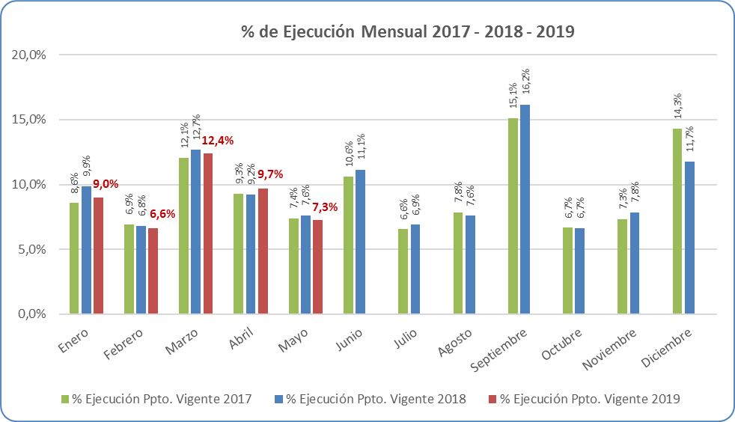
COMPORTAMIENTO DE LA EJECUCIÓN DE GASTOS A MAYO DE 2019 PARTIDA 08 MINISTERIO DE HACIENDA
Fuente: Elaboración propia en base a Informes de ejecución presupuestaria mensual de DIPRES.

Slide 6
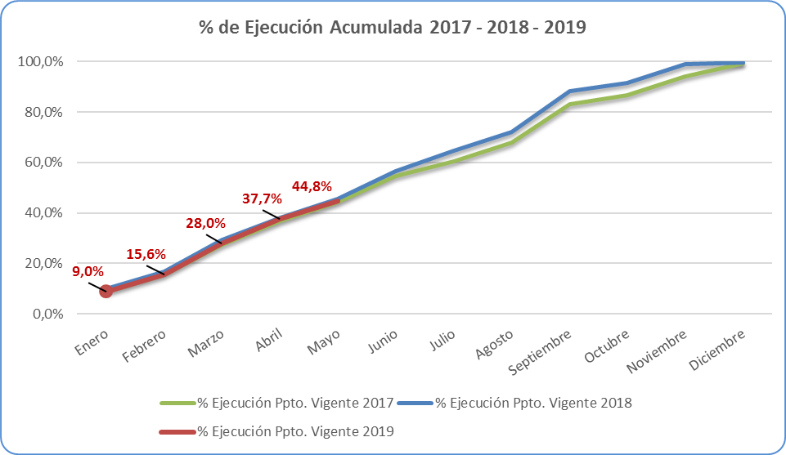
COMPORTAMIENTO DE LA EJECUCIÓN DE GASTOS A MAYO DE 2019 PARTIDA 08 MINISTERIO DE HACIENDA
Fuente: Elaboración propia en base a Informes de ejecución presupuestaria mensual de DIPRES.

Slide 7
EJECUCIÓN ACUMULADA DE GASTOS A MAYO DE 2019 PARTIDA 08 MINISTERIO DE HACIENDA
en miles de pesos 2019
 |  | Presupuesto 2019 |  |  | Ejecución
Subt. | Clasificación Económica | Ley 2019 | Vigente | Variación | Ejecución Acumulada | % Ejecución Ley 2019 | % Ejecución Ppto. Vigente
 | GASTOS | 511.943.473 | 515.203.642 | 3.260.169 | 230.614.453 | 45,0% | 44,8%
21 | GASTOS EN PERSONAL | 358.732.413 | 358.646.260 | -86.153 | 163.231.064 | 45,5% | 45,5%
22 | BIENES Y SERVICIOS DE CONSUMO | 67.860.540 | 67.860.540 | 0 | 26.123.163 | 38,5% | 38,5%
23 | PRESTACIONES DE SEGURIDAD SOCIAL | 0 | 241.841 | 241.841 | 2.186.971 | - | 904,3%
24 | TRANSFERENCIAS CORRIENTES | 18.874.855 | 18.875.925 | 1.070 | 4.359.572 | 23,1% | 23,1%
25 | INTEGROS AL FISCO | 52.508.127 | 52.508.127 | 0 | 19.000.000 | 36,2% | 36,2%
26 | OTROS GASTOS CORRIENTES | 0 | 6.250 | 6.250 | 23.461 | - | 375,4%
29 | ADQUISICIÓN DE ACTIVOS NO FINANCIEROS | 10.966.332 | 10.966.332 | 0 | 3.441.100 | 31,4% | 31,4%
31 | INICIATIVAS DE INVERSIÓN | 201.306 | 201.306 | 0 | 0 | 0,0% | 0,0%
34 | SERVICIO DE LA DEUDA | 2.799.900 | 5.894.068 | 3.094.168 | 12.249.122 | 437,5% | 207,8%
35 | SALDO FINAL DE CAJA | 0 | 2.993 | 2.993 | 0 | - | 0,0%
Fuente: Elaboración propia en base a Informes de ejecución presupuestaria mensual de DIPRES.

Slide 8
EJECUCIÓN ACUMULADA DE GASTOS A MAYO DE 2019 PARTIDA 08 RESUMEN POR CAPÍTULOS
en miles de pesos 2019
 |  |  | Presupuesto 2019 |  |  | Ejecución
Cap. | Prog. | Capítulos | Ley 2019 | Vigente | Variación | Ejecución Acumulada | % Ejecución Ley 2019 | % Ejecución Ppto. Vigente
01 |  | Secretaría y Administración General | 33.902.825 | 33.906.348 | 3.523 | 9.660.072 | 28,5% | 28,5%
 | 01 | Secretaría y Administración General | 9.384.230 | 9.384.230 | 0 | 3.150.572 | 33,6% | 33,6%
 | 06 | Unidad Administradora de los Tribunales Tributarios y Aduaneros | 9.411.312 | 9.414.835 | 3.523 | 3.622.813 | 38,5% | 38,5%
 | 07 | Sistema Integrado de Comercio Exterior (SICEX) | 4.357.153 | 4.357.153 | 0 | 1.432.341 | 32,9% | 32,9%
 | 08 | Programa de Modernización Sector Público | 6.070.110 | 6.070.110 | 0 | 759.110 | 12,5% | 12,5%
 | 09 | Programa Exportación de Servicios | 4.680.020 | 4.680.020 | 0 | 695.236 | 14,9% | 14,9%
02 |  | Dirección de Presupuestos | 20.329.385 | 22.284.833 | 1.955.448 | 9.958.509 | 49,0% | 44,7%
 | 01 | Dirección de Presupuestos | 15.192.115 | 17.125.031 | 1.932.916 | 8.391.858 | 55,2% | 49,0%
 | 02 | Sistema de Gestión Financiera del Estado | 5.137.270 | 5.159.802 | 22.532 | 1.566.651 | 30,5% | 30,4%
03 |  | Servicio de Impuestos Internos | 189.900.684 | 189.900.684 | 0 | 94.648.185 | 49,8% | 49,8%
04 |  | Servicio Nacional de Aduanas | 70.376.283 | 70.376.283 | 0 | 31.396.702 | 44,6% | 44,6%
05 |  | Servicio de Tesorerías | 58.017.396 | 58.572.953 | 555.557 | 27.988.265 | 48,2% | 47,8%
07 |  | Dirección de Compras y Contratación Pública | 9.319.191 | 9.401.493 | 82.302 | 3.184.136 | 34,2% | 33,9%
11 |  | Superintendencia de Bancos e Instituciones Financieras | 71.488.802 | 35.118.505 | -36.370.297 | 26.685.946 | 37,3% | 76,0%
15 |  | Dirección Nacional del Servicio Civil | 11.882.179 | 11.882.179 | 0 | 6.517.306 | 54,8% | 54,8%
16 |  | Unidad de Análisis Financiero | 3.726.084 | 3.726.084 | 0 | 1.470.043 | 39,5% | 39,5%
17 |  | Superintendencia de Casinos de Juego | 4.013.681 | 4.013.681 | 0 | 2.000.987 | 49,9% | 49,9%
30 |  | Consejo de Defensa del Estado | 21.506.304 | 21.779.338 | 273.034 | 9.730.316 | 45,2% | 44,7%
31 |  | Comisión para el Mercado Financiero | 18.459.629 | 18.459.629 | 0 | 7.469.455 | 40,5% | 40,5%
Fuente: Elaboración propia en base a Informes de ejecución presupuestaria mensual de DIPRES.

Slide 9
EJECUCIÓN ACUMULADA DE GASTOS A MAYO DE 2019 PARTIDA 08. CAPÍTULO 01. PROGRAMA 01: SECRETARÍA Y ADMINISTRACIÓN GENERAL
en miles de pesos 2019
 |  |  |  | Presupuesto 2019 |  |  | Ejecución
Subt. | Ítem | Asig. | Clasificación Presupuestaría | Ley 2019 | Vigente | Variación | Ejecución Acumulada | % Ejecución Ley 2019 | % Ejecución Ppto. Vigente
 |  |  | GASTOS | 9.384.230 | 9.384.230 | 0 | 3.150.572 | 33,6% | 33,6%
21 |  |  | GASTOS EN PERSONAL | 6.219.109 | 6.216.116 | -2.993 | 2.417.211 | 38,9% | 38,9%
22 |  |  | BIENES Y SERVICIOS DE CONSUMO | 2.393.653 | 2.393.653 | 0 | 637.190 | 26,6% | 26,6%
24 |  |  | TRANSFERENCIAS CORRIENTES | 674.934 | 674.934 | 0 | 83.571 | 12,4% | 12,4%
 | 01 |  | Al Sector Privado | 103.000 | 103.000 | 0 | 51.500 | 50,0% | 50,0%
 |  | 004 | Consejo Superior de la Hípica Nacional | 103.000 | 103.000 | 0 | 51.500 | 50,0% | 50,0%
 | 02 |  | Al Gobierno Central | 534.950 | 534.950 | 0 | 0 | 0,0% | 0,0%
 |  | 002 | Secretaría y Administración General y Servicio Exterior - RREE | 534.950 | 534.950 | 0 | 0 | 0,0% | 0,0%
 | 07 |  | A Organismos Internacionales | 36.984 | 36.984 | 0 | 32.071 | 86,7% | 86,7%
 |  | 001 | Grupo de Acción Financiera de Sudamérica contra el Lavado de Activos | 36.984 | 36.984 | 0 | 32.071 | 86,7% | 86,7%
29 |  |  | ADQUISICIÓN DE ACTIVOS NO FINANCIEROS | 96.534 | 96.534 | 0 | 12.600 | 13,1% | 13,1%
 | 06 |  | Equipos Informáticos | 34.948 | 34.948 | 0 | 400 | 1,1% | 1,1%
 | 07 |  | Programas Informáticos | 61.586 | 61.586 | 0 | 12.200 | 19,8% | 19,8%
35 |  |  | SALDO FINAL DE CAJA | 0 | 2.993 | 2.993 | 0 | - | 0,0%
Fuente: Elaboración propia en base a Informes de ejecución presupuestaria mensual de DIPRES.

Slide 10
EJECUCIÓN ACUMULADA DE GASTOS A MAYO DE 2019 PARTIDA 08. CAPÍTULO 01. PROGRAMA 06: UNIDAD ADMINISTRADORA DE LOS TRIBUNALES TRIBUTARIOS Y ADUANERO
en miles de pesos 2019
 |  |  |  | Presupuesto 2019 |  |  | Ejecución
Subt. | Ítem | Asig. | Clasificación Presupuestaría | Ley 2019 | Vigente | Variación | Ejecución Acumulada | % Ejecución Ley 2019 | % Ejecución Ppto. Vigente
 |  |  | GASTOS | 9.411.312 | 9.414.835 | 3.523 | 3.622.813 | 38,5% | 38,5%
21 |  |  | GASTOS EN PERSONAL | 1.548.500 | 1.548.500 | 0 | 618.817 | 40,0% | 40,0%
22 |  |  | BIENES Y SERVICIOS DE CONSUMO | 153.324 | 153.324 | 0 | 50.242 | 32,8% | 32,8%
24 |  |  | TRANSFERENCIAS CORRIENTES | 7.709.488 | 7.709.488 | 0 | 2.950.231 | 38,3% | 38,3%
 | 03 |  | A Otras Entidades Públicas | 7.709.488 | 7.709.488 | 0 | 2.950.231 | 38,3% | 38,3%
 |  | 001 | Tribunales Tributarios y Aduaneros | 7.709.488 | 7.709.488 | 0 | 2.950.231 | 38,3% | 38,3%
34 |  |  | SERVICIO DE LA DEUDA | 0 | 3.523 | 3.523 | 3.523 | - | 100,0%
 | 07 |  | Deuda Flotante | 0 | 3.523 | 3.523 | 3.523 | - | 100,0%
Fuente: Elaboración propia en base a Informes de ejecución presupuestaria mensual de DIPRES.

Slide 11
EJECUCIÓN ACUMULADA DE GASTOS A MAYO DE 2019 PARTIDA 08. CAPÍTULO 01. PROGRAMA 07: SISTEMA INTEGRADO DE COMERCIO EXTERIOR (SICEX)
en miles de pesos 2019
 |  |  |  | Presupuesto 2019 |  |  | Ejecución
Subt. | Ítem | Asig. | Clasificación Presupuestaría | Ley 2019 | Vigente | Variación | Ejecución Acumulada | % Ejecución Ley 2019 | % Ejecución Ppto. Vigente
 |  |  | GASTOS | 4.357.153 | 4.357.153 | 0 | 1.432.341 | 32,9% | 32,9%
21 |  |  | GASTOS EN PERSONAL | 362.887 | 362.887 | 0 | 115.903 | 31,9% | 31,9%
22 |  |  | BIENES Y SERVICIOS DE CONSUMO | 1.907.726 | 1.907.726 | 0 | 476.233 | 25,0% | 25,0%
24 |  |  | TRANSFERENCIAS CORRIENTES | 442.900 | 442.900 | 0 | 0 | 0,0% | 0,0%
 | 02 |  | Al Gobierno Central | 442.900 | 442.900 | 0 | 0 | 0,0% | 0,0%
 |  | 001 | Servicio Nacional de Pesca y Acuicultura | 236.900 | 236.900 | 0 | 0 | 0,0% | 0,0%
 |  | 004 | Servicion Agrícola y Ganadero | 206.000 | 206.000 | 0 | 0 | 0,0% | 0,0%
34 |  |  | SERVICIO DE LA DEUDA | 1.643.640 | 1.643.640 | 0 | 840.205 | 51,1% | 51,1%
 | 02 |  | Amortización Deuda Externa | 1.611.086 | 1.611.086 | 0 | 812.292 | 50,4% | 50,4%
 | 04 |  | Intereses Deuda Externa | 32.554 | 32.554 | 0 | 27.913 | 85,7% | 85,7%
Fuente: Elaboración propia en base a Informes de ejecución presupuestaria mensual de DIPRES.

Slide 12
EJECUCIÓN ACUMULADA DE GASTOS A MAYO DE 2019 PARTIDA 08. CAPÍTULO 01. PROGRAMA 08: PROGRAMA DE MODERNIZACIÓN SECTOR PÚBLICO
en miles de pesos 2019
 |  |  |  | Presupuesto 2019 |  |  | Ejecución
Subt. | Ítem | Asig. | Clasificación Presupuestaría | Ley 2019 | Vigente | Variación | Ejecución Acumulada | % Ejecución Ley 2019 | % Ejecución Ppto. Vigente
 |  |  | GASTOS | 6.070.110 | 6.070.110 | 0 | 759.110 | 12,5% | 12,5%
21 |  |  | GASTOS EN PERSONAL | 370.068 | 370.068 | 0 | 109.509 | 29,6% | 29,6%
22 |  |  | BIENES Y SERVICIOS DE CONSUMO | 345.987 | 345.987 | 0 | 13.464 | 3,9% | 3,9%
24 |  |  | TRANSFERENCIAS CORRIENTES | 4.760.100 | 4.760.100 | 0 | 368.274 | 7,7% | 7,7%
 | 02 |  | Al Gobierno Central | 4.708.600 | 4.708.600 | 0 | 368.274 | 7,8% | 7,8%
 |  | 011 | Instituto Nacional de Estadísticas | 257.500 | 257.500 | 0 | 52.034 | 20,2% | 20,2%
 |  | 012 | Servicio Nacional del Consumidor | 257.500 | 257.500 | 0 | 55.025 | 21,4% | 21,4%
 |  | 013 | Dirección de Compras y Contrataciones Públicas | 978.970 | 978.970 | 0 | 95.469 | 9,8% | 9,8%
 |  | 016 | Dirección del Trabajo | 577.830 | 577.830 | 0 | 9.895 | 1,7% | 1,7%
 |  | 017 | Chile Atiende-Secretaría General de la Presidencia de la República | 618.000 | 618.000 | 0 | 69.144 | 11,2% | 11,2%
 |  | 025 | Servicio de Registro Civil e Identificación | 824.000 | 824.000 | 0 | 0 | 0,0% | 0,0%
 |  | 027 | Servicio Nacional del Patrimonio Cultural | 576.800 | 576.800 | 0 | 60.707 | 10,5% | 10,5%
 |  | 028 | Subsecretaría de Salud Pública | 309.000 | 309.000 | 0 | 0 | 0,0% | 0,0%
 |  | 029 | Superintendencia de Salud | 309.000 | 309.000 | 0 | 26.000 | 8,4% | 8,4%
 | 07 |  | A Organismos Internacionales | 51.500 | 51.500 | 0 | 0 | 0,0% | 0,0%
 |  | 006 | Cooperación Técnica OCDE | 51.500 | 51.500 | 0 | 0 | 0,0% | 0,0%
34 |  |  | SERVICIO DE LA DEUDA | 593.955 | 593.955 | 0 | 267.863 | 45,1% | 45,1%
 | 04 |  | Intereses Deuda Externa | 540.404 | 540.404 | 0 | 220.290 | 40,8% | 40,8%
 | 06 |  | Otros Gastos Financieros Deuda Externa | 53.551 | 53.551 | 0 | 47.573 | 88,8% | 88,8%
Fuente: Elaboración propia en base a Informes de ejecución presupuestaria mensual de DIPRES.

Slide 13
EJECUCIÓN ACUMULADA DE GASTOS A MAYO DE 2019 PARTIDA 08. CAPÍTULO 01. PROGRAMA 09: PROGRAMA EXPORTACIÓN DE SERVICIOS
en miles de pesos 2019
 |  |  |  | Presupuesto 2019 |  |  | Ejecución
Subt. | Ítem | Asig. | Clasificación Presupuestaría | Ley 2019 | Vigente | Variación | Ejecución Acumulada | % Ejecución Ley 2019 | % Ejecución Ppto. Vigente
 |  |  | GASTOS | 4.680.020 | 4.680.020 | 0 | 695.236 | 14,9% | 14,9%
21 |  |  | GASTOS EN PERSONAL | 130.675 | 130.675 | 0 | 31.817 | 24,3% | 24,3%
22 |  |  | BIENES Y SERVICIOS DE CONSUMO | 99.011 | 99.011 | 0 | 530 | 0,5% | 0,5%
24 |  |  | TRANSFERENCIAS CORRIENTES | 4.229.180 | 4.229.180 | 0 | 546.782 | 12,9% | 12,9%
 | 02 |  | Al Gobierno Central | 4.229.180 | 4.229.180 | 0 | 546.782 | 12,9% | 12,9%
 |  | 018 | InvestChile | 618.000 | 618.000 | 0 | 0 | 0,0% | 0,0%
 |  | 019 | ProChile | 872.410 | 872.410 | 0 | 546.782 | 62,7% | 62,7%
 |  | 020 | Corporación de Fomento de la Producción | 1.262.780 | 1.262.780 | 0 | 0 | 0,0% | 0,0%
 |  | 021 | Servicio Nacional de Capacitación y Empleo | 1.094.890 | 1.094.890 | 0 | 0 | 0,0% | 0,0%
 |  | 024 | Subsecretaría de las Culturas y las Artes | 381.100 | 381.100 | 0 | 0 | 0,0% | 0,0%
34 |  |  | SERVICIO DE LA DEUDA | 221.154 | 221.154 | 0 | 116.107 | 52,5% | 52,5%
 | 04 |  | Intereses Deuda Externa | 177.877 | 177.877 | 0 | 82.903 | 46,6% | 46,6%
 | 06 |  | Otros Gastos Financieros Deuda Externa | 43.277 | 43.277 | 0 | 33.204 | 76,7% | 76,7%
Fuente: Elaboración propia en base a Informes de ejecución presupuestaria mensual de DIPRES.

Slide 14
EJECUCIÓN ACUMULADA DE GASTOS A MAYO DE 2019 PARTIDA 08. CAPÍTULO 02. PROGRAMA 01: DIRECCIÓN DE PRESUPUESTOS
en miles de pesos 2019
 |  |  |  | Presupuesto 2019 |  |  | Ejecución
Subt. | Ítem | Asig. | Clasificación Presupuestaría | Ley 2019 | Vigente | Variación | Ejecución Acumulada | % Ejecución Ley 2019 | % Ejecución Ppto. Vigente
 |  |  | GASTOS | 15.192.115 | 17.125.031 | 1.932.916 | 8.391.858 | 55,2% | 49,0%
21 |  |  | GASTOS EN PERSONAL | 12.764.071 | 12.710.547 | -53.524 | 6.044.746 | 47,4% | 47,6%
22 |  |  | BIENES Y SERVICIOS DE CONSUMO | 2.285.525 | 2.285.525 | 0 | 403.106 | 17,6% | 17,6%
23 |  |  | PRESTACIONES DE SEGURIDAD SOCIAL | 0 | 134.363 | 134.363 | 70.668 | - | 52,6%
 | 01 |  | Prestaciones Previsionales | 0 | 36.283 | 36.283 | 10.517 | - | 29,0%
 | 03 |  | Prestaciones Sociales del Empleador | 0 | 98.080 | 98.080 | 60.151 | - | 61,3%
24 |  |  | TRANSFERENCIAS CORRIENTES | 103.000 | 103.000 | 0 | 0 | 0,0% | 0,0%
 | 03 |  | A Otras Entidades Públicas | 103.000 | 103.000 | 0 | 0 | 0,0% | 0,0%
 |  | 001 | Evaluación de Programas de los Servicios Públicos | 103.000 | 103.000 | 0 | 0 | 0,0% | 0,0%
34 |  |  | SERVICIO DE LA DEUDA | 39.519 | 1.891.596 | 1.852.077 | 1.873.338 | 4740,3% | 99,0%
 | 02 |  | Amortización Deuda Externa | 38.995 | 38.995 | 0 | 20.846 | 53,5% | 53,5%
 | 04 |  | Intereses Deuda Externa | 524 | 524 | 0 | 415 | 79,2% | 79,2%
 | 07 |  | Deuda Flotante | 0 | 1.852.077 | 1.852.077 | 1.852.077 | - | 100,0%
Fuente: Elaboración propia en base a Informes de ejecución presupuestaria mensual de DIPRES.

Slide 15
EJECUCIÓN ACUMULADA DE GASTOS A MAYO DE 2019 PARTIDA 08. CAPÍTULO 02. PROGRAMA 02: SISTEMA DE GESTIÓN FINANCIERA DEL ESTADO
en miles de pesos 2019
 |  |  |  | Presupuesto 2019 |  |  | Ejecución
Subt. | Ítem | Asig. | Clasificación Presupuestaría | Ley 2019 | Vigente | Variación | Ejecución Acumulada | % Ejecución Ley 2019 | % Ejecución Ppto. Vigente
 |  |  | GASTOS | 5.137.270 | 5.159.802 | 22.532 | 1.566.651 | 30,5% | 30,4%
21 |  |  | GASTOS EN PERSONAL | 2.185.840 | 2.175.916 | -9.924 | 1.064.029 | 48,7% | 48,9%
22 |  |  | BIENES Y SERVICIOS DE CONSUMO | 2.305.621 | 2.305.621 | 0 | 502.622 | 21,8% | 21,8%
23 |  |  | PRESTACIONES DE SEGURIDAD SOCIAL | 0 | 32.456 | 32.456 | 0 | - | 0,0%
29 |  |  | ADQUISICIÓN DE ACTIVOS NO FINANCIEROS | 645.809 | 645.809 | 0 | 0 | 0,0% | 0,0%
 | 06 |  | Equipos Informáticos | 645.809 | 645.809 | 0 | 0 | 0,0% | 0,0%
Fuente: Elaboración propia en base a Informes de ejecución presupuestaria mensual de DIPRES.

Slide 16
EJECUCIÓN ACUMULADA DE GASTOS A MAYO DE 2019 PARTIDA 08. CAPÍTULO 03. PROGRAMA 01: SERVICIO DE IMPUESTOS INTERNOS
en miles de pesos 2019
 |  |  |  | Presupuesto 2019 |  |  | Ejecución
Subt. | Ítem | Asig. | Clasificación Presupuestaría | Ley 2019 | Vigente | Variación | Ejecución Acumulada | % Ejecución Ley 2019 | % Ejecución Ppto. Vigente
 |  |  | GASTOS | 189.900.684 | 189.900.684 | 0 | 94.648.185 | 49,8% | 49,8%
21 |  |  | GASTOS EN PERSONAL | 169.406.580 | 169.406.580 | 0 | 76.968.989 | 45,4% | 45,4%
22 |  |  | BIENES Y SERVICIOS DE CONSUMO | 16.617.470 | 16.617.470 | 0 | 8.937.367 | 53,8% | 53,8%
23 |  |  | PRESTACIONES DE SEGURIDAD SOCIAL | 0 | 0 | 0 | 1.444.823 | - | 0%
 | 03 |  | Prestaciones Sociales del Empleador | 0 | 0 | 0 | 1.444.823 | - | 0%
24 |  |  | TRANSFERENCIAS CORRIENTES | 46.350 | 46.350 | 0 | 38.350 | 82,7% | 82,7%
 | 07 |  | A Organismos Internacionales | 46.350 | 46.350 | 0 | 38.350 | 82,7% | 82,7%
 |  | 003 | A la Organización para la Cooperación y el Desarrollo Económicos | 46.350 | 46.350 | 0 | 38.350 | 82,7% | 82,7%
25 |  |  | INTEGROS AL FISCO | 10 | 10 | 0 | 0 | 0,0% | 0,0%
 | 01 |  | Impuestos | 10 | 10 | 0 | 0 | 0,0% | 0,0%
26 |  |  | OTROS GASTOS CORRIENTES | 0 | 0 | 0 | 17.211 | - | 0%
 | 01 |  | Devoluciones | 0 | 0 | 0 | 4.004 | - | 0%
 | 02 |  | Compensaciones por Daños a Terceros y/o a la Propiedad | 0 | 0 | 0 | 13.207 | - | 0%
29 |  |  | ADQUISICIÓN DE ACTIVOS NO FINANCIEROS | 3.628.968 | 3.628.968 | 0 | 2.194.456 | 60,5% | 60,5%
 | 06 |  | Equipos Informáticos | 583.623 | 583.623 | 0 | 5.252 | 0,9% | 0,9%
 | 07 |  | Programas Informáticos | 3.045.345 | 3.045.345 | 0 | 2.189.204 | 71,9% | 71,9%
31 |  |  | INICIATIVAS DE INVERSIÓN | 201.306 | 201.306 | 0 | 0 | 0,0% | 0,0%
 | 02 |  | Proyectos | 201.306 | 201.306 | 0 | 0 | 0,0% | 0,0%
34 |  |  | SERVICIO DE LA DEUDA | 0 | 0 | 0 | 5.046.989 | - | 0%
 | 07 |  | Deuda Flotante | 0 | 0 | 0 | 5.046.989 | - | 0%
Fuente: Elaboración propia en base a Informes de ejecución presupuestaria mensual de DIPRES.

Slide 17
EJECUCIÓN ACUMULADA DE GASTOS A MAYO DE 2019 PARTIDA 08. CAPÍTULO 04. PROGRAMA 01: SERVICIO NACIONAL DE ADUANAS
en miles de pesos 2019
 |  |  |  | Presupuesto 2019 |  |  | Ejecución
Subt. | Ítem | Asig. | Clasificación Presupuestaría | Ley 2019 | Vigente | Variación | Ejecución Acumulada | % Ejecución Ley 2019 | % Ejecución Ppto. Vigente
 |  |  | GASTOS | 70.376.283 | 70.376.283 | 0 | 31.396.702 | 44,6% | 44,6%
21 |  |  | GASTOS EN PERSONAL | 59.849.316 | 59.849.316 | 0 | 26.358.661 | 44,0% | 44,0%
22 |  |  | BIENES Y SERVICIOS DE CONSUMO | 8.711.460 | 8.711.460 | 0 | 2.751.519 | 31,6% | 31,6%
29 |  |  | ADQUISICIÓN DE ACTIVOS NO FINANCIEROS | 1.815.507 | 1.815.507 | 0 | 139.276 | 7,7% | 7,7%
 | 03 |  | Vehículos | 142.758 | 142.758 | 0 | 106.002 | 74,3% | 74,3%
 | 04 |  | Mobiliario y Otros | 11.338 | 11.338 | 0 | 599 | 5,3% | 5,3%
 | 05 |  | Máquinas y Equipos | 115.875 | 115.875 | 0 | 912 | 0,8% | 0,8%
 | 07 |  | Programas Informáticos | 1.545.536 | 1.545.536 | 0 | 31.763 | 2,1% | 2,1%
34 |  |  | SERVICIO DE LA DEUDA | 0 | 0 | 0 | 2.147.246 | - | 0%
 | 07 |  | Deuda Flotante | 0 | 0 | 0 | 2.147.246 | - | 0%
Fuente: Elaboración propia en base a Informes de ejecución presupuestaria mensual de DIPRES.

Slide 18
EJECUCIÓN ACUMULADA DE GASTOS A MAYO DE 2019 PARTIDA 08. CAPÍTULO 05. PROGRAMA 01: SERVICIO DE TESORERÍAS
en miles de pesos 2019
 |  |  |  | Presupuesto 2019 |  |  | Ejecución
Subt. | Ítem | Asig. | Clasificación Presupuestaría | Ley 2019 | Vigente | Variación | Ejecución Acumulada | % Ejecución Ley 2019 | % Ejecución Ppto. Vigente
 |  |  | GASTOS | 58.017.396 | 58.572.953 | 555.557 | 27.988.265 | 48,2% | 47,8%
21 |  |  | GASTOS EN PERSONAL | 42.584.032 | 42.584.032 | 0 | 22.494.362 | 52,8% | 52,8%
22 |  |  | BIENES Y SERVICIOS DE CONSUMO | 11.926.347 | 11.926.347 | 0 | 3.467.506 | 29,1% | 29,1%
23 |  |  | PRESTACIONES DE SEGURIDAD SOCIAL | 0 | 0 | 0 | 596.459 | - | 0%
 | 03 |  | Prestaciones Sociales del Empleador | 0 | 0 | 0 | 596.459 | - | 0%
29 |  |  | ADQUISICIÓN DE ACTIVOS NO FINANCIEROS | 3.507.017 | 3.507.017 | 0 | 874.381 | 24,9% | 24,9%
 | 03 |  | Vehículos | 163.273 | 163.273 | 0 | 17.400 | 10,7% | 10,7%
 | 05 |  | Máquinas y Equipos | 0 | 47.500 | 47.500 | 3.431 | - | 7,2%
 | 06 |  | Equipos Informáticos | 990.383 | 990.383 | 0 | 428.754 | 43,3% | 43,3%
 | 07 |  | Programas Informáticos | 2.353.361 | 2.305.861 | -47.500 | 424.796 | 18,1% | 18,4%
34 |  |  | SERVICIO DE LA DEUDA | 0 | 555.557 | 555.557 | 555.557 | - | 100,0%
 | 07 |  | Deuda Flotante | 0 | 555.557 | 555.557 | 555.557 | - | 100,0%
Fuente: Elaboración propia en base a Informes de ejecución presupuestaria mensual de DIPRES.

Slide 19
EJECUCIÓN ACUMULADA DE GASTOS A MAYO DE 2019 PARTIDA 08. CAPÍTULO 07. PROGRAMA 01: DIRECCIÓN DE COMPRAS Y CONTRATACIÓN PÚBLICA
en miles de pesos 2019
 |  |  |  | Presupuesto 2019 |  |  | Ejecución
Subt. | Ítem | Asig. | Clasificación Presupuestaría | Ley 2019 | Vigente | Variación | Ejecución Acumulada | % Ejecución Ley 2019 | % Ejecución Ppto. Vigente
 |  |  | GASTOS | 9.319.191 | 9.401.493 | 82.302 | 3.184.136 | 34,2% | 33,9%
21 |  |  | GASTOS EN PERSONAL | 4.610.977 | 4.610.977 | 0 | 1.832.295 | 39,7% | 39,7%
22 |  |  | BIENES Y SERVICIOS DE CONSUMO | 2.877.174 | 2.877.174 | 0 | 893.245 | 31,0% | 31,0%
24 |  |  | TRANSFERENCIAS CORRIENTES | 1.528.849 | 1.528.849 | 0 | 373.207 | 24,4% | 24,4%
 | 03 |  | A Otras Entidades Públicas | 1.528.849 | 1.528.849 | 0 | 373.207 | 24,4% | 24,4%
 |  | 032 | Tribunal de Compras Públicas | 537.879 | 537.879 | 0 | 232.553 | 43,2% | 43,2%
 |  | 034 | Devolución Boletas de Garantía | 12.000 | 12.000 | 0 | 0 | 0,0% | 0,0%
 |  | 251 | Programa de Modernización del Estado-BID | 978.970 | 978.970 | 0 | 140.654 | 14,4% | 14,4%
29 |  |  | ADQUISICIÓN DE ACTIVOS NO FINANCIEROS | 302.191 | 302.191 | 0 | 3.088 | 1,0% | 1,0%
 | 07 |  | Programas Informáticos | 302.191 | 302.191 | 0 | 3.088 | 1,0% | 1,0%
34 |  |  | SERVICIO DE LA DEUDA | 0 | 82.302 | 82.302 | 82.301 | - | 100,0%
 | 07 |  | Deuda Flotante | 0 | 82.302 | 82.302 | 82.301 | - | 100,0%
Fuente: Elaboración propia en base a Informes de ejecución presupuestaria mensual de DIPRES.

Slide 20
EJECUCIÓN ACUMULADA DE GASTOS A MAYO DE 2019 PARTIDA 08. CAPÍTULO 11. PROGRAMA 01: SUPERINTENDENCIA DE BANCOS E INSTITUCIONES FINANCIERAS
en miles de pesos 2019
 |  |  |  | Presupuesto 2019 |  |  | Ejecución
Subt. | Ítem | Asig. | Clasificación Presupuestaría | Ley 2019 | Vigente | Variación | Ejecución Acumulada | % Ejecución Ley 2019 | % Ejecución Ppto. Vigente
 |  |  | GASTOS | 71.488.802 | 35.118.505 | -36.370.297 | 26.685.946 | 37,3% | 76,0%
21 |  |  | GASTOS EN PERSONAL | 14.051.287 | 5.590.759 | -8.460.528 | 5.574.938 | 39,7% | 99,7%
22 |  |  | BIENES Y SERVICIOS DE CONSUMO | 4.893.719 | 1.659.071 | -3.234.648 | 1.669.124 | 34,1% | 100,6%
23 |  |  | PRESTACIONES DE SEGURIDAD SOCIAL | 0 | 75.022 | 75.022 | 75.021 | - | 100,0%
 | 03 |  | Prestaciones Sociales del Empleador | 0 | 75.022 | 75.022 | 75.021 | - | 100,0%
24 |  |  | TRANSFERENCIAS CORRIENTES | 35.679 | 35.219 | -460 | 32.939 | 92,3% | 93,5%
 | 01 |  | Al Sector Privado | 3.724 | 2.280 | -1.444 | 0 | 0,0% | 0,0%
 |  | 175 | Instituto de Estudios Bancarios | 3.724 | 2.280 | -1.444 | 0 | 0,0% | 0,0%
 | 07 |  | A Organismos Internacionales | 31.955 | 32.939 | 984 | 32.939 | 103,1% | 100,0%
 |  | 001 | Asociación de Supervisores Bancarios de las Américas | 26.290 | 27.360 | 1.070 | 27.360 | 104,1% | 100,0%
 |  | 002 | Red Internacional de Educación Financiera - OCDE | 5.665 | 5.579 | -86 | 5.579 | 98,5% | 100,0%
25 |  |  | INTEGROS AL FISCO | 52.508.117 | 27.424.509 | -25.083.608 | 19.000.000 | 36,2% | 69,3%
 | 01 |  | Impuestos | 72 | 0 | -72 | 0 | 0,0% | 0%
 | 03 |  | Excedentes de Caja | 52.508.045 | 27.424.509 | -25.083.536 | 19.000.000 | 36,2% | 69,3%
26 |  |  | OTROS GASTOS CORRIENTES | 0 | 6.250 | 6.250 | 6.250 | - | 100,0%
 | 02 |  | Compensaciones por Daños a Terceros y/o a la Propiedad | 0 | 6.250 | 6.250 | 6.250 | - | 100,0%
34 |  |  | SERVICIO DE LA DEUDA | 0 | 327.675 | 327.675 | 327.674 | - | 100,0%
 | 07 |  | Deuda Flotante | 0 | 327.675 | 327.675 | 327.674 | - | 100,0%
Fuente: Elaboración propia en base a Informes de ejecución presupuestaria mensual de DIPRES.

Slide 21
EJECUCIÓN ACUMULADA DE GASTOS A MAYO DE 2019 PARTIDA 08. CAPÍTULO 15. PROGRAMA 01: DIRECCIÓN NACIONAL DEL SERVICIO CIVIL
en miles de pesos 2019
 |  |  |  | Presupuesto 2019 |  |  | Ejecución
Subt. | Ítem | Asig. | Clasificación Presupuestaría | Ley 2019 | Vigente | Variación | Ejecución Acumulada | % Ejecución Ley 2019 | % Ejecución Ppto. Vigente
 |  |  | GASTOS | 11.882.179 | 11.882.179 | 0 | 6.517.306 | 54,8% | 54,8%
21 |  |  | GASTOS EN PERSONAL | 5.290.652 | 5.290.652 | 0 | 2.432.175 | 46,0% | 46,0%
22 |  |  | BIENES Y SERVICIOS DE CONSUMO | 6.399.222 | 6.399.222 | 0 | 4.003.411 | 62,6% | 62,6%
29 |  |  | ADQUISICIÓN DE ACTIVOS NO FINANCIEROS | 68.598 | 68.598 | 0 | 11.589 | 16,9% | 16,9%
 | 04 |  | Mobiliario y Otros | 2.781 | 2.781 | 0 | 0 | 0,0% | 0,0%
 | 05 |  | Máquinas y Equipos | 927 | 927 | 0 | 925 | 99,8% | 99,8%
 | 06 |  | Equipos Informáticos | 18.540 | 18.540 | 0 | 10.343 | 55,8% | 55,8%
 | 07 |  | Programas Informáticos | 46.350 | 46.350 | 0 | 321 | 0,7% | 0,7%
34 |  |  | SERVICIO DE LA DEUDA | 123.707 | 123.707 | 0 | 70.131 | 56,7% | 56,7%
 | 02 |  | Amortización Deuda Externa | 107.158 | 107.158 | 0 | 57.008 | 53,2% | 53,2%
 | 04 |  | Intereses Deuda Externa | 16.549 | 16.549 | 0 | 13.123 | 79,3% | 79,3%
Fuente: Elaboración propia en base a Informes de ejecución presupuestaria mensual de DIPRES.

Slide 22
EJECUCIÓN ACUMULADA DE GASTOS A MAYO DE 2019 PARTIDA 08. CAPÍTULO 16. PROGRAMA 01: UNIDAD DE ANÁLISIS FINANCIERO
en miles de pesos 2019
 |  |  |  | Presupuesto 2019 |  |  | Ejecución
Subt. | Ítem | Asig. | Clasificación Presupuestaría | Ley 2019 | Vigente | Variación | Ejecución Acumulada | % Ejecución Ley 2019 | % Ejecución Ppto. Vigente
 |  |  | GASTOS | 3.726.084 | 3.726.084 | 0 | 1.470.043 | 39,5% | 39,5%
21 |  |  | GASTOS EN PERSONAL | 2.681.730 | 2.681.730 | 0 | 1.114.359 | 41,6% | 41,6%
22 |  |  | BIENES Y SERVICIOS DE CONSUMO | 847.230 | 847.230 | 0 | 349.423 | 41,2% | 41,2%
24 |  |  | TRANSFERENCIAS CORRIENTES | 5.869 | 5.869 | 0 | 0 | 0,0% | 0,0%
 | 07 |  | A Organismos Internacionales | 5.869 | 5.869 | 0 | 0 | 0,0% | 0,0%
 |  | 001 | Secretaría del Grupo Egmont | 5.869 | 5.869 | 0 | 0 | 0,0% | 0,0%
29 |  |  | ADQUISICIÓN DE ACTIVOS NO FINANCIEROS | 191.255 | 191.255 | 0 | 6.261 | 3,3% | 3,3%
 | 06 |  | Equipos Informáticos | 50.037 | 50.037 | 0 | 6.261 | 12,5% | 12,5%
 | 07 |  | Programas Informáticos | 141.218 | 141.218 | 0 | 0 | 0,0% | 0,0%
Fuente: Elaboración propia en base a Informes de ejecución presupuestaria mensual de DIPRES.

Slide 23
EJECUCIÓN ACUMULADA DE GASTOS A MAYO DE 2019 PARTIDA 08. CAPÍTULO 17. PROGRAMA 01: SUPERINTENDENCIA DE CASINOS DE JUEGO
en miles de pesos 2019
 |  |  |  | Presupuesto 2019 |  |  | Ejecución
Subt. | Ítem | Asig. | Clasificación Presupuestaría | Ley 2019 | Vigente | Variación | Ejecución Acumulada | % Ejecución Ley 2019 | % Ejecución Ppto. Vigente
 |  |  | GASTOS | 4.013.681 | 4.013.681 | 0 | 2.000.987 | 49,9% | 49,9%
21 |  |  | GASTOS EN PERSONAL | 2.662.205 | 2.662.205 | 0 | 1.080.069 | 40,6% | 40,6%
22 |  |  | BIENES Y SERVICIOS DE CONSUMO | 1.230.099 | 1.230.099 | 0 | 431.609 | 35,1% | 35,1%
29 |  |  | ADQUISICIÓN DE ACTIVOS NO FINANCIEROS | 121.377 | 121.377 | 0 | 17.965 | 14,8% | 14,8%
 | 07 |  | Programas Informáticos | 121.377 | 121.377 | 0 | 17.965 | 14,8% | 14,8%
34 |  |  | SERVICIO DE LA DEUDA | 0 | 0 | 0 | 471.344 | - | 0%
 | 07 |  | Deuda Flotante | 0 | 0 | 0 | 471.344 | - | 0%
Fuente: Elaboración propia en base a Informes de ejecución presupuestaria mensual de DIPRES.

Slide 24
EJECUCIÓN ACUMULADA DE GASTOS A MAYO DE 2019 PARTIDA 08. CAPÍTULO 30. PROGRAMA 01: CONSEJO DE DEFENSA DEL ESTADO
en miles de pesos 2019
 |  |  |  | Presupuesto 2019 |  |  | Ejecución
Subt. | Ítem | Asig. | Clasificación Presupuestaría | Ley 2019 | Vigente | Variación | Ejecución Acumulada | % Ejecución Ley 2019 | % Ejecución Ppto. Vigente
 |  |  | GASTOS | 21.506.304 | 21.779.338 | 273.034 | 9.730.316 | 45,2% | 44,7%
21 |  |  | GASTOS EN PERSONAL | 18.569.118 | 18.569.118 | 0 | 8.448.565 | 45,5% | 45,5%
22 |  |  | BIENES Y SERVICIOS DE CONSUMO | 2.118.367 | 2.118.367 | 0 | 787.523 | 37,2% | 37,2%
24 |  |  | TRANSFERENCIAS CORRIENTES | 269.233 | 269.233 | 0 | 45.065 | 16,7% | 16,7%
 | 03 |  | A Otras Entidades Públicas | 269.233 | 269.233 | 0 | 45.065 | 16,7% | 16,7%
 |  | 002 | Apoyo en Juicios Laborales | 269.233 | 269.233 | 0 | 45.065 | 16,7% | 16,7%
29 |  |  | ADQUISICIÓN DE ACTIVOS NO FINANCIEROS | 549.586 | 549.586 | 0 | 176.129 | 32,0% | 32,0%
 | 03 |  | Vehículos | 0 | 16.000 | 16.000 | 15.783 | - | 98,6%
 | 05 |  | Máquinas y Equipos | 0 | 4.399 | 4.399 | 0 | - | 0,0%
 | 07 |  | Programas Informáticos | 549.586 | 529.187 | -20.399 | 160.346 | 29,2% | 30,3%
34 |  |  | SERVICIO DE LA DEUDA | 0 | 273.034 | 273.034 | 273.034 | - | 100,0%
 | 07 |  | Deuda Flotante | 0 | 273.034 | 273.034 | 273.034 | - | 100,0%
Fuente: Elaboración propia en base a Informes de ejecución presupuestaria mensual de DIPRES.

Slide 25
EJECUCIÓN ACUMULADA DE GASTOS A MAYO DE 2019 PARTIDA 08. CAPÍTULO 31. PROGRAMA 01: COMISIÓN PARA EL MERCADO FINANCIERO
en miles de pesos 2019
 |  |  |  | Presupuesto 2019 |  |  | Ejecución
Subt. | Ítem | Asig. | Clasificación Presupuestaría | Ley 2019 | Vigente | Variación | Ejecución Acumulada | % Ejecución Ley 2019 | % Ejecución Ppto. Vigente
 |  |  | GASTOS | 18.459.629 | 18.459.629 | 0 | 7.469.455 | 40,5% | 40,5%
21 |  |  | GASTOS EN PERSONAL | 15.445.366 | 15.445.366 | 0 | 6.524.619 | 42,2% | 42,2%
22 |  |  | BIENES Y SERVICIOS DE CONSUMO | 2.748.605 | 2.748.605 | 0 | 749.049 | 27,3% | 27,3%
24 |  |  | TRANSFERENCIAS CORRIENTES | 48.243 | 48.243 | 0 | 16.622 | 34,5% | 34,5%
 | 01 |  | Al Sector Privado | 1.315 | 1.315 | 0 | 0 | 0,0% | 0,0%
 |  | 006 | Asociación de Supervisores de Seguros de América Latina | 1.315 | 1.315 | 0 | 0 | 0,0% | 0,0%
 | 07 |  | A Organismos Internacionales | 46.928 | 46.928 | 0 | 16.622 | 35,4% | 35,4%
 |  | 001 | Organización Internacional de Comisiones de Valores | 18.061 | 18.061 | 0 | 16.622 | 92,0% | 92,0%
 |  | 002 | Asociación Internacional de Supervisores de Seguros | 28.867 | 28.867 | 0 | 0 | 0,0% | 0,0%
29 |  |  | ADQUISICIÓN DE ACTIVOS NO FINANCIEROS | 39.490 | 39.490 | 0 | 5.355 | 13,6% | 13,6%
 | 07 |  | Programas Informáticos | 39.490 | 39.490 | 0 | 5.355 | 13,6% | 13,6%
34 |  |  | SERVICIO DE LA DEUDA | 177.925 | 177.925 | 0 | 173.810 | 97,7% | 97,7%
 | 01 |  | Amortización Deuda Interna | 121.493 | 121.493 | 0 | 118.684 | 97,7% | 97,7%
 | 03 |  | Intereses Deuda Interna | 56.432 | 56.432 | 0 | 55.126 | 97,7% | 97,7%
Fuente: Elaboración propia en base a Informes de ejecución presupuestaria mensual de DIPRES.

